Slide 1

Презентация проекта
«My Way»
«Тобою наслаждаться, не ведая, что ты такое…»
Антуан де Сент Экзюпери
Автор–составитель: Макарова Елена Владимировна

Slide 2
Цель проекта: Формирование бережного отношения к водным ресурсам.
Участники проекта: Дети старшей (5-6) и подготовительной (6-7,8) группы, родители и педагоги.
Длительность проекта: Две недели.
Итоговые мероприятия: Представление презентаций исследования .
(дети и родители)

Slide 3
Цель воспитанников: Получение знаний о воде и её принадлежности в природе.
Задачи воспитанников:
1. Расширить представления о воде в природе;
2. научиться сохранять и оберегать природный мир;
3. Доказать значимость охраны природных ресурсов.

Slide 4
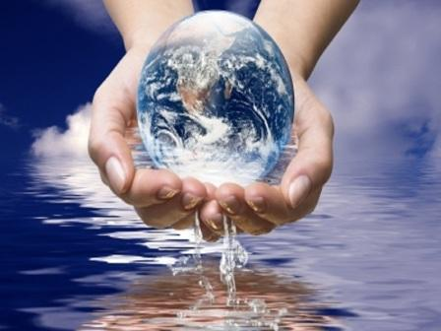
Командные вопросы:
1-ая команда: Зачем на Земле вода?
2-ая команда: Зачем и как охранять воду?
3-я команда: Откуда на Земле вода?

Slide 5
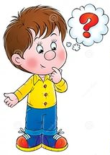
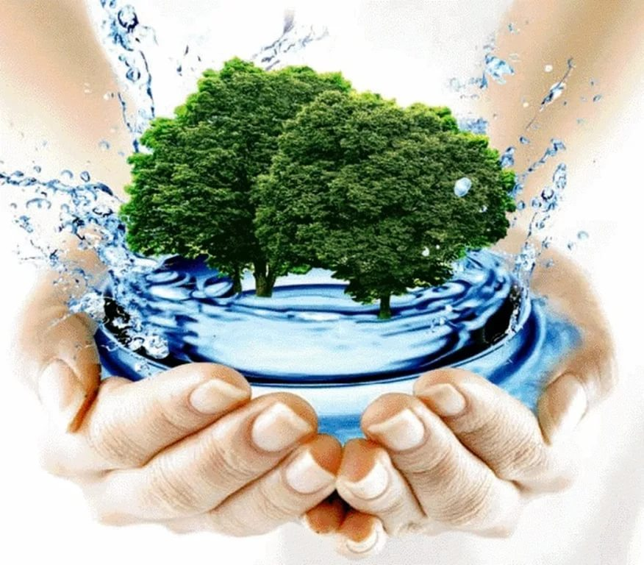
1-ая команда: Зачем на Земле вода?
Изучить необходимость воды для всего живого на земле.
Задание:
Представить коллективный рисунок по теме
«В морских глубинах»

Slide 6
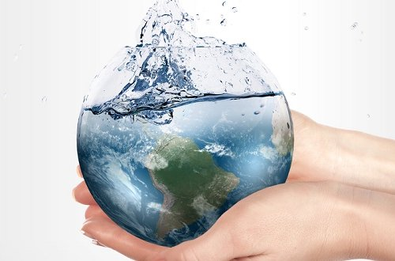
2-ая команда: Зачем и как охранять воду?
Изучить необходимость охраны всех водных ресурсов на земле.
Задание:
Создать коллективный иллюстрационный лозунг (призыв) по охране воды.

Slide 7
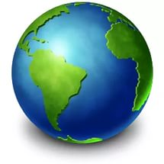
3-я команда: Откуда на Земле вода?
Изучить появление воды на Земле.
Задание:
Создать коллективную гипотезу появления воды на Земле.

Slide 8
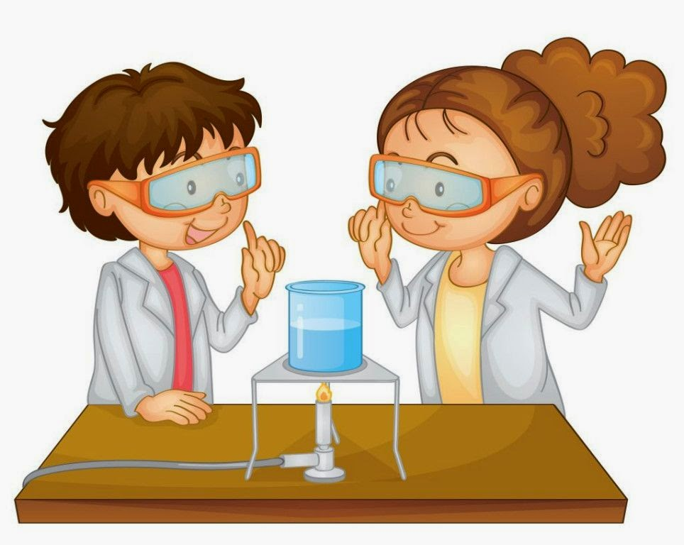
Данное мероприятие поможет развить у детей интерес к творческой деятельности в виде эксперимента, бережное отношение к природе, умение рассуждать и наблюдать.

Slide 9

Если заинтересовал проект, присоединяйтесь!

